Slide 1
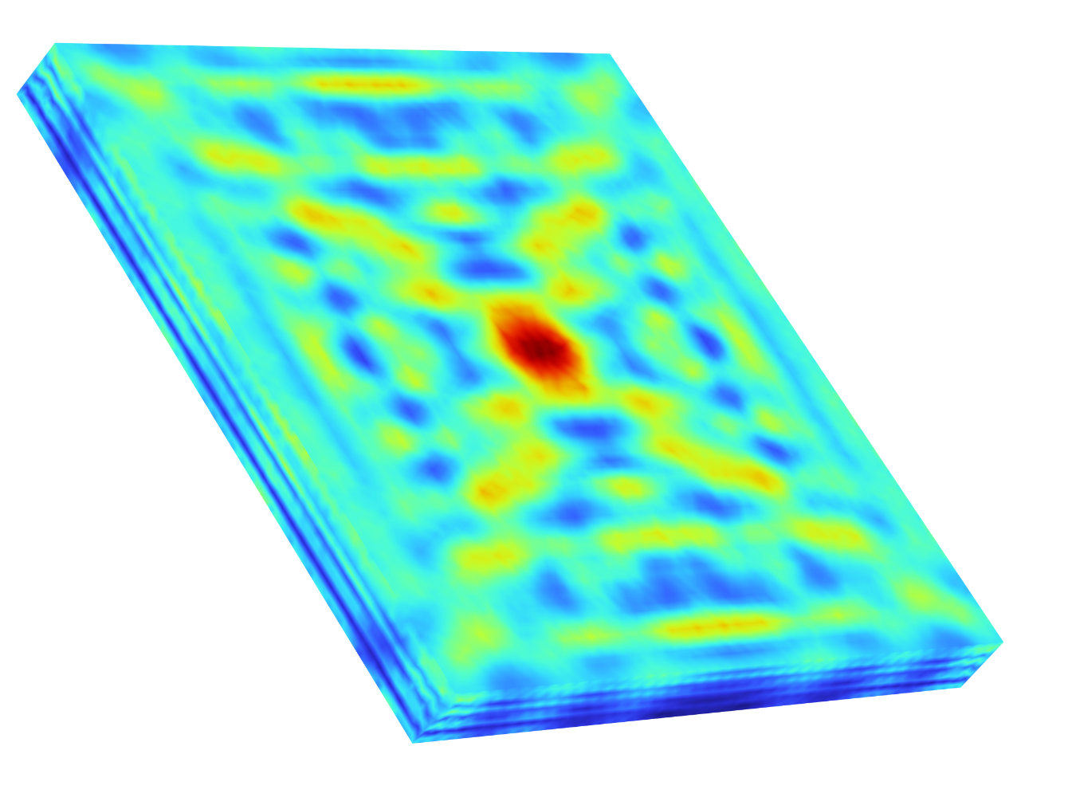
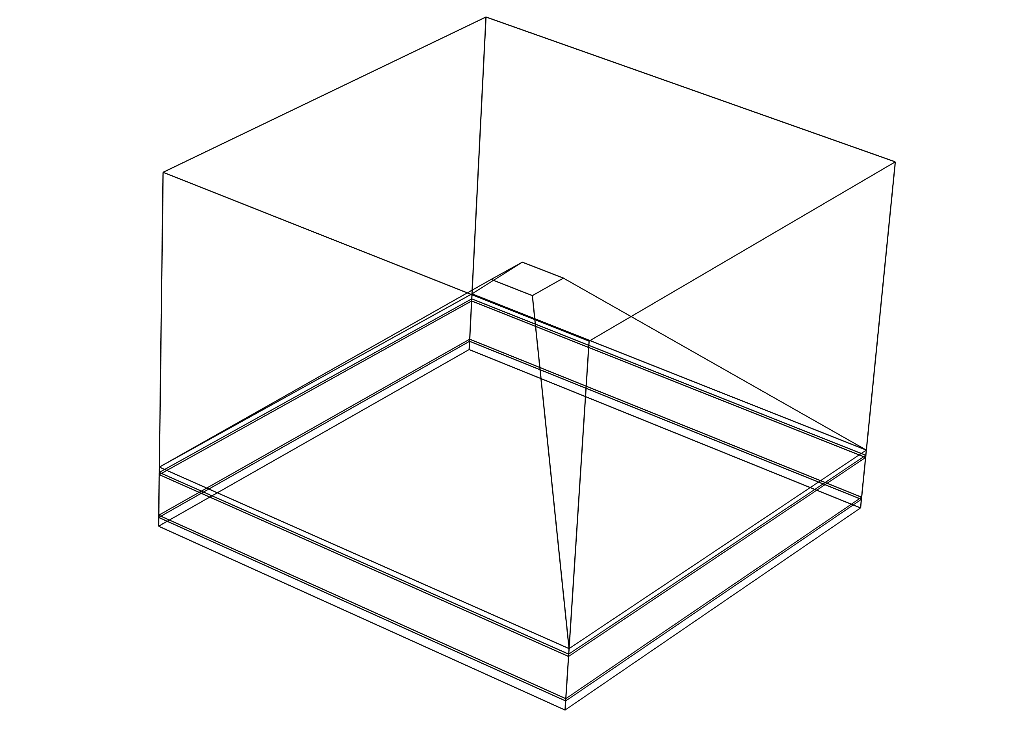
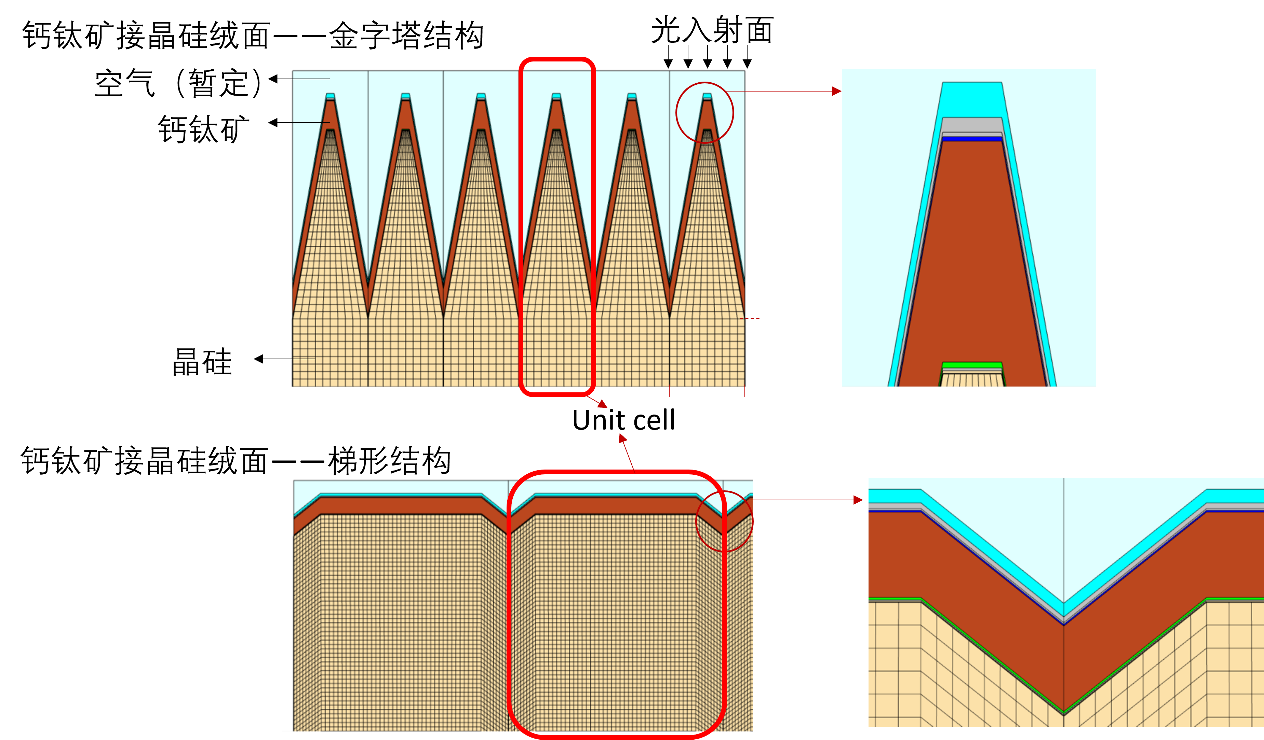
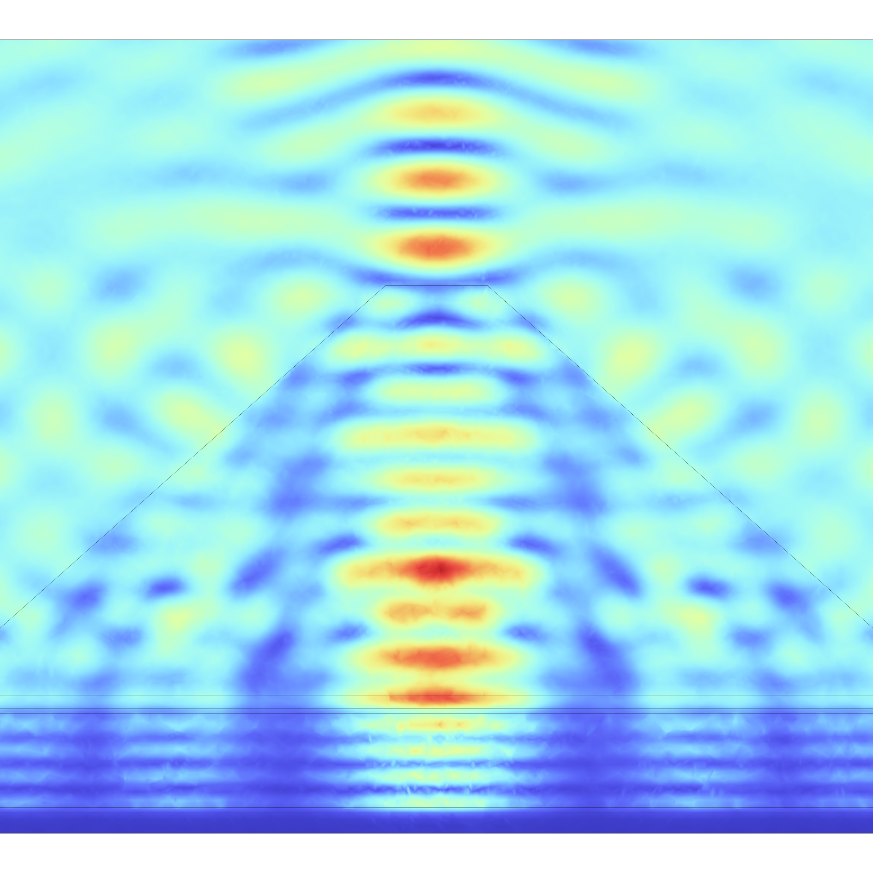
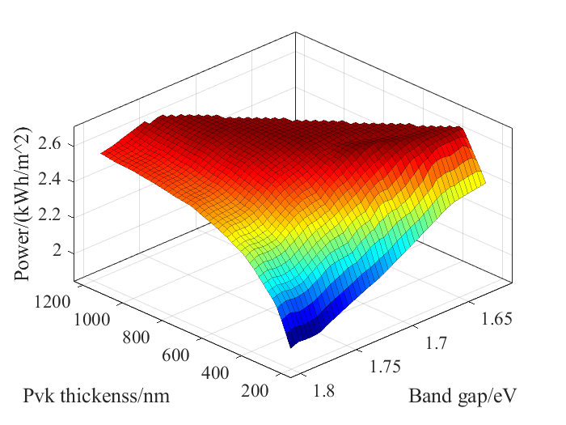

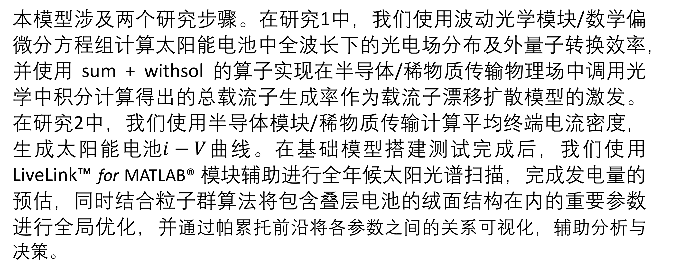
太阳能电池全年候发电量预测
模拟研究
模型用于预估在标准 AM1.5G 光谱及实际全年候光谱下最佳单位面积发电量，并辅助参数优化应用于新型的钙钛矿及叠层电池的光电仿真。
赵昕海¹，黄超鹏¹，孙靖淞¹，章雨柔¹，姜玉霞¹，彭军¹
1. 浙江省白马湖实验室有限公司，钙钛矿太阳能电池研发团队
摘要
高效光伏发电是以清洁能源实现未来碳中和的重要环节，然而太阳能电池在实地、连续昼夜切换的光谱下的发电效率并未得到充分优化。基于此类问题，我们提出一种使用 COMSOL + MATLAB 预测全年候电池平均发电量、针对实际光谱优化电池结构的方法。
光电模拟仿真辅助团队优化了叠层电池中钙钛矿顶部电池的几何设计以及底部电池的绒面结构，达成更高效的叠层电池共绒及陷光效果。同时，我们通过仿真比较新型太阳能电池在标准光谱（恒定白昼）和实地测量的全年候光谱（气候变化+昼夜更替）之间的发电量差异，并得出本地化的电池设计优化方案。
此模型可作为预估电池经济效应的一部分，通过帕累托前沿（Pareto front）将电池效率及平准化度电成本的关系可视化，达到降本增效的目标。
方法
本模型涉及两个研究步骤。在研究1中，我们使用波动光学模块/数学偏微分方程组计算太阳能电池中全波长下的光电场分布及外量子转换效率，并使用 sum + withsol 的算子实现在半导体/稀物质传输物理场中调用光学中积分计算得出的总载流子生成率作为载流子漂移扩散模型的激发。在研究2中，我们使用半导体模块/稀物质传输计算平均终端电流密度，生成太阳能$电池i−V$曲线。在基础模型搭建测试完成后，我们使用 LiveLink™ for MATLAB® 模块辅助进行全年候太阳光谱扫描，完成发电量的预估，同时结合粒子群算法将包含叠层电池的绒面结构在内的重要参数进行全局优化，并通过帕累托前沿将各参数之间的关系可视化，辅助分析与决策。
图1. 左上：电池样品三维 Unit cell；左下：实地整年中最强光谱（红）与标准光谱（蓝）；右：叠层共绒几何设计
结果
通过仿真，我们得以分析叠层电池中的陷光机理。因顶部钙钛矿与底部晶硅共绒，相较于单结电池，叠层电池需要更厚的钙钛矿层以达成最佳吸光。我们预估在标准 AM1.5G 测试光谱及实际全天候光谱下最佳单位面积发电量及优化后的参数，并可以根据电池的实际运作环境来反馈调整电池的各层厚度、绒面形貌等几何结构。在所测得的实地光谱下，叠层电池可使用较薄的钙钛矿层达成更高的发电量，做到降本增效。最后，根据帕累托前沿的初步优化结果，一种使用1.68 eV 带隙、厚度450 nm 的钙钛矿层的两端钙钛矿/晶硅叠层电池的预估实地平均每小时发电功率可达2.7 kW/m²。
 | 光谱 | 钙钛矿厚度(nm) | 平均发电功率(kW/m²)
窄带隙钙钛矿太阳能电池 | AM 1.5G（昼） | 870 | 14
 | AM 1.5G（昼夜） | 940 | 1.9
 | 实地光谱（昼夜） | 850 | 2.0
图2. 左：光电场强度分布（y-z截面）及绒面带来的陷光效果；右：钙钛矿厚度、带隙及全年候平均发电量预估的帕累托前沿。
表1. 针对钙钛矿单结电池的结构优化与发电功率预估。
X. Zhao, H. Q. Tan, E. Birgersson and H. Xue, “Elucidating the underlying physics in a two-terminal all-perovskite tandem solar cell: A guideline towards 30% power conversion efficiency,” Solar Energy, vol. 231, p. 716–731, January 2022

